Slide 1
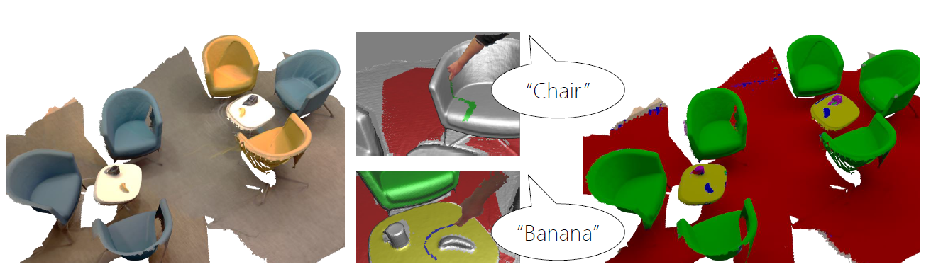
SemanticPaint:
Interactive 3D Labeling and Learning at your Fingertips

Slide 2
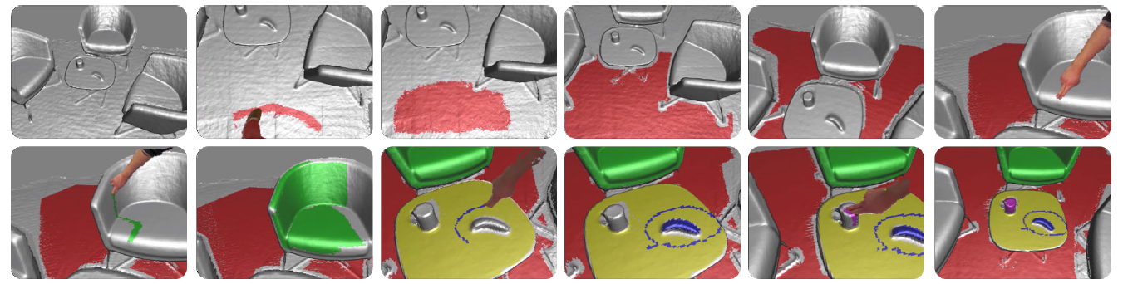
使用方法：
用户手持Kinect走进一个桌子上放置许多小物体的房间，然后生成一个稠密的，全局连续的三维场景模型。然后用户接触物体表面，并用语音命令给这个物体做标签：首先 ，用户手持相机指向地面，用脚在地面上做一个滑动姿势，然后说出语音命令“floor”。这个用户注释会触发该系统来自动的将该标签传播到整个地面。用户也可以使用画圈手势来标记圈内物体。

Slide 3
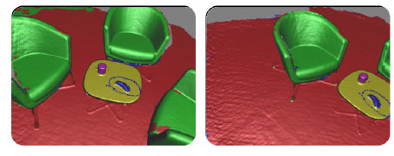
随着用户的标记注释，整个场景模型将被清晰地分割。这些被标记的类也被加入新的学习算法的样本中。当用户使用语音命令“test mode”，系统将进入训练激活状态。在这阶段，所有场景中未被标记的部分，将基于训练输出结果自动地被标记。

Slide 4
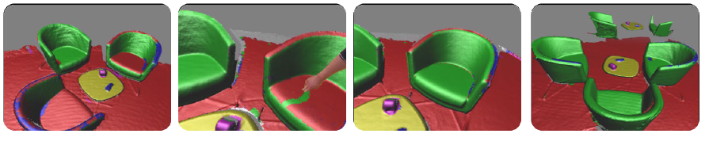
在下图1中，椅子并未被正确标记，这是因为之前标记的椅子有黄色的（同时使用了外观和集合特征来训练的），但是，该系统是完全在线的，所以，用语音命令“annotation mode”来进入用户标记模式，再触摸黄色椅子，说“chair”，就可以将其额外加入到训练集中，然后说“train mode”来激活训练。直到最后修正。

Slide 5
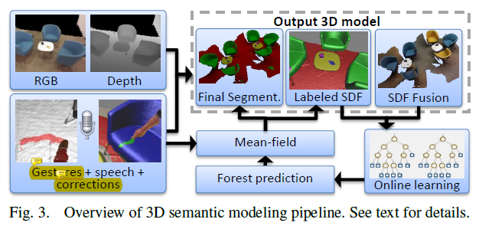
系统流程图：

Slide 6
3D model acquisition engine
从RGB-D传感器中读取颜色和深度的图像帧流，并使用GPU加速来获得3D模型。采用truncated signed distance function(TSDF)将深度图像融合进3D体素中[Newcombe et al.2011; Izadi et al. 2011]，为解决大尺度场景，采用[Nießner et al. 2013]的hashed volumetric representation，并使用6mm^3的体素分辨率。
User interaction
允许使用两种交互方式：使用手或脚的触摸交互和语音命令。
检测触摸的方式是寻找观察到的深度图像中不同于raycasted model的large components（接近隐式表面的） [Izadi et al. 2011]。
使用标准语音识别系统来输入标签以及识别命令（“annotation mode”，“training mode”，“test mode”）
[Cheng et al. 2014]。

Slide 7
Mean-field inference on CRF energy（核心）
这个推断算法计算了用户提供的物体标签集上每个体素的近似后验分布。这种分布能体现标签映射并能作为反馈提供给用户。
通过作用于每个像素点的一元似然函数（unary likelihood functions）可以将用户注释和随机决策森林的预测集成到CRF中。
Pairwise terms in the CRF model不仅能保证平滑的分割，而且能将用户标签传播到物体边界。
Streaming random forest classifiers
系统工作在两种模式下：training and test
在training mode下，用户指定的标签被喂进随机森林中预测结果来分配标签到未标记物体上。森林采用了一种新型的三维旋转不变量外观特征，可以有效地直接计算TSDF。
在test mode下，森林为每一个并行GPU上的可见体素做出分类，其结果被用来更新CRF中的一元似然函数。然后平均场推断将产生一个平滑输出呈现给用户。

Slide 8


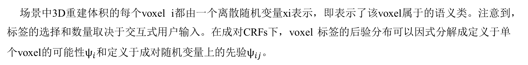
动态条件随机场模型
场景中3D重建体积的每个voxel i都由一个离散随机变量xi表示，即表示了该voxel属于的语义类。注意到，标签的选择和数量取决于交互式用户输入。在成对CRFs下，voxel 标签的后验分布可以因式分解成定义于单个voxel的可能性$ψ_{i}$和定义于成对随机变量上的先验$ψ_{ij}$。
x是对所有i的xi的连接，D是t时刻的体数据，$ε$定义了随机场的邻域系统。
一个等价但更方便的定义是使用后验的负对数（the negative log of the posterior），可以表示出CRF下标签的能量函数：
其中$φ_{i}$编码了voxel i分配标签xi的代价，$φ_{ij}$是促成相邻voxel使用相同标签的成对势，k是常数

Slide 9

使用标准的Potts模型来定义成对势：
在2D分割域中，分配不同标签到相邻像素的代价$λ_{ij}$被用来保存图像的边缘。受此启发，我们使标签不连续的代价$λ_{ij}$依赖于大量的表面和深度特征：
其中$p_{i}$，$a_{i}$和$n_{i}$分别表示3D世界坐标位置、 RGB appearance和在voxel i上重建的表面法向量，$θ_{p}$，$θ_{a}$和$θ_{n}$是手动调整的系数。表面法线是由TSDF在零交界面的梯度值计算出来的。

Slide 10


初始化$φ_{i}$：
上述的一元势$φ_{i}$可以通过指定最初的所有voxel为背景标签来初始化：
可以将$φ_{i}$可以看成是一个真值表（one entry for each l）。在系统运行期间，这些enrties会逐渐的被用户的交互和来自随机森林的预测值替换掉。

Slide 11




用户交互：
1.paint 将用户paint到的voxel集标记为Hs，再定义用户语音指定的标签为Ls，对于在Hs中的voxel I
2.Enclose 用户在物体周围画一个圈。首先，用户注释会被投影到当前帧输入图像中，然后在GPU中，GMM被用来分辨前景和背景，前景是指用户注释中的凸包，背景即剩余部分。
分类预测：
随机森林的输出是P_{F}

Slide 12
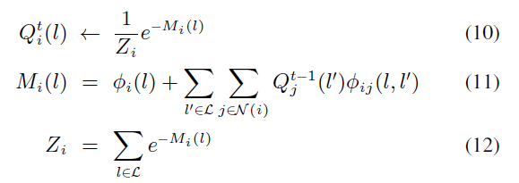
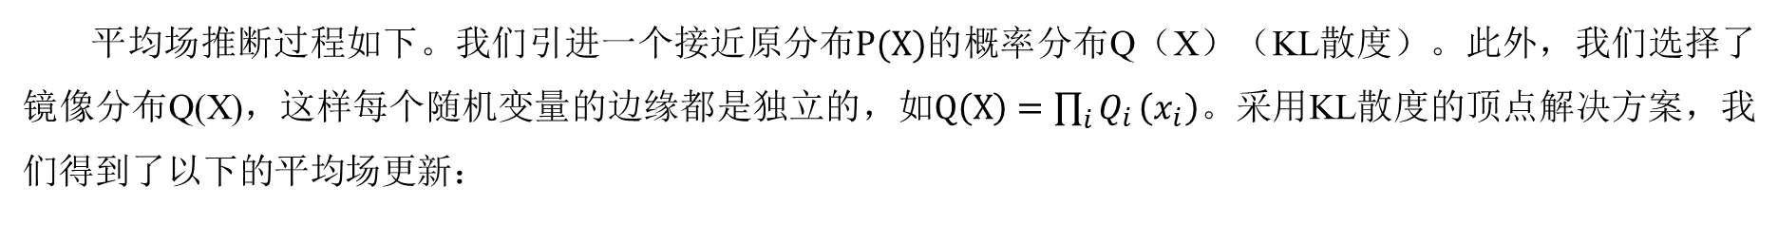
平均场推断：
根据之前的更新，可以通过成对能量函数推断出最优的标签x来传播。
成对能量函数的最大后验如上式（2）可以被标准图像切割算法如$α$-expasion或$αβ$-swap算法计算出。但是，这些算法本质上是连续的，很难调整将其调整为高吞吐量的体系结构。
本文采用的是在线体积平均场推断框架来有效地推断最大后验边界（MPM）能量的解。
平均场推断过程如下。我们引进一个接近原分布$P(X)$的概率分布Q（X）（KL散度）。此外，我们选择了镜像分布Q(X)，这样每个随机变量的边缘都是独立的，如$Q\left(X\right)=\prod_{i}{Q_{i}}\left(x_{i}\right)$。采用KL散度的顶点解决方案，我们得到了以下的平均场更新：
其中$l$是随机变量$x_{i}$的标签，$Q_{i}^{t}\left(l\right)$表示标签l变量$x_{i}$在t次迭代的边缘概率，$N_{i}$表示i的一组邻域，$Z_{i}$正常化分布。

Slide 13


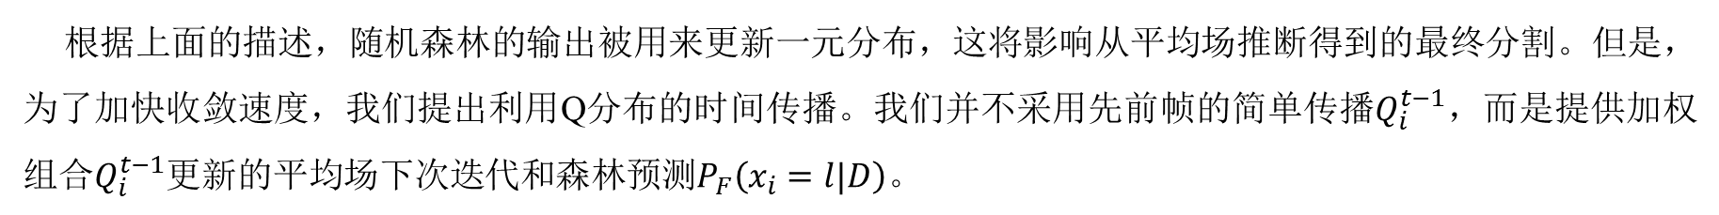
在迭代T次公式（10）后，我们可以得到MPM估计：
给予无限次的计算，其中一个可能会运行多次更新迭代直至收敛。
根据上面的描述，随机森林的输出被用来更新一元分布，这将影响从平均场推断得到的最终分割。但是，为了加快收敛速度，我们提出利用Q分布的时间传播。我们并不采用先前帧的简单传播$Q_{i}^{t−1}$，而是提供加权组合$Q_{i}^{t−1}$更新的平均场下次迭代和森林预测$P_{F}\left(x_{i}=l|D\right)$。
我们用式（14）替代（11）中的$Q_{i}^{t−1}$，$γ$是一个权值系数。在实践中，这一步会导致对森林预测分割结果的更快的更新。

Slide 14
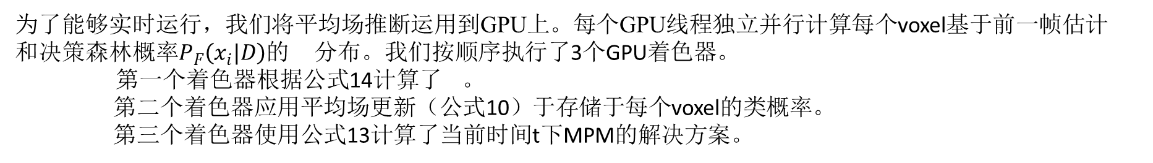
在GPU上实现
为了能够实时运行，我们将平均场推断运用到GPU上。每个GPU线程独立并行计算每个voxel基于前一帧估计
和决策森林概率$P_{F}\left(x_{i}|D\right)$的 分布。我们按顺序执行了3个GPU着色器。
第一个着色器根据公式14计算了 。
第二个着色器应用平均场更新（公式10）于存储于每个voxel的类概率。
第三个着色器使用公式13计算了当前时间t下MPM的解决方案。
每个线程都是独立工作的，并且计算要求是与邻域大小乘以类的数量成正比的。我们也做了一些其他的优化来改善GPU中平均场推断的速度。首先，我们并不将平均场更新应用于那些与最终标签大概率不符的voxel。其次，我们也不将平均场更新用在那些远离表面的的voxel上。最后，我们只观察那些位于截断场内的邻域。

Slide 15
随机决策森林

Slide 16
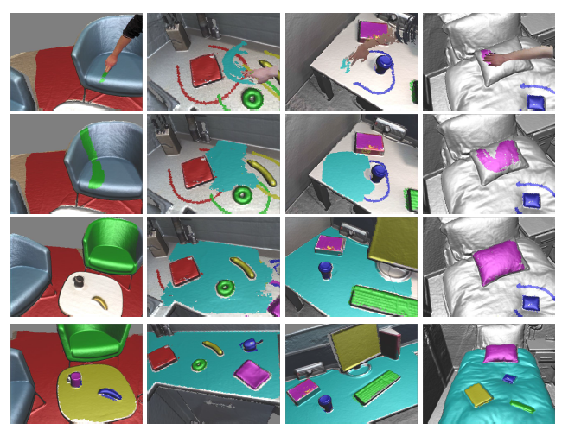
RESULT

Slide 17
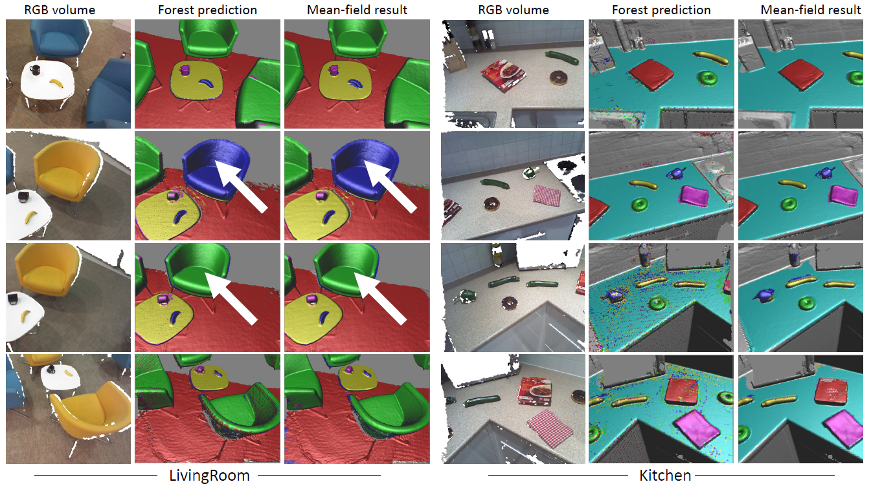

Slide 18
